Slide 1
int score[] = null;
栈内存
score
→
null
尚未指向具体空间，无法直接使用。
score[] = new int[3];
栈内存
score
堆内存
0
0
0
→

Slide 2
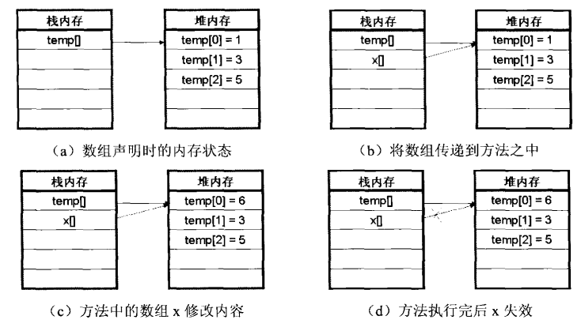
public class ArrayTest {
public static void main(String[] args) {
int [] temp ={1,3,5};
fun(temp);
for (int i=0;i<temp.lenth;i++) {
System.out.print(temp[i]+"\t");
}
}
public static void fun(int [] x){
x[0] = 6;
}
}

Slide 3
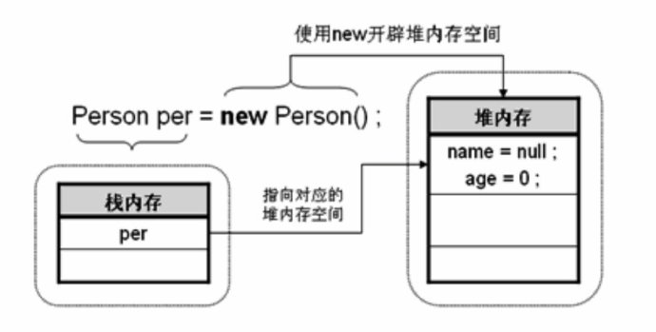
class Person{
String name;
int age;
}

Slide 4
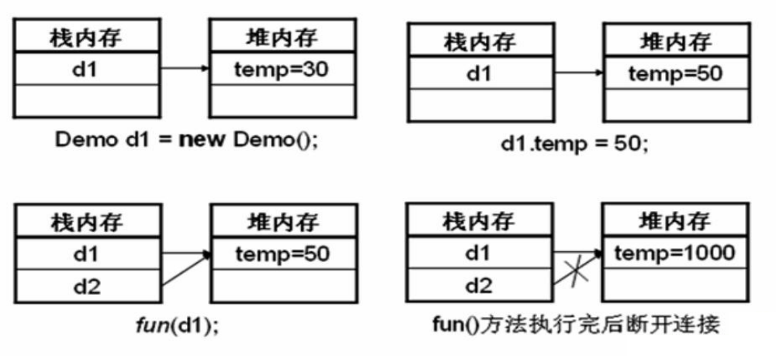
class Demo{
int temp = 30 ;
}
public class RefDemo01{
public static void main(String args[]){
Demo d1 = new Demo() ; // 实例化Demo对象，实例化之后里面的temp=30
d1.temp = 50 ; // 修改temp属性的内容
fun(d1) ;
}
public static void fun(Demo d2){
d2.temp = 1000; // 修改temp值
}
};

Slide 5
